Slide 1
Министерство образования Московской области Государственное образовательное учреждение высшего образования Московской области «Государственный гуманитарно-технологический университет» Ликино-Дулевский политехнический колледж – филиал ГГТУ ИТОГОВЫЙ ВАРИАТИРВНЫЙ ПРОЕКТ Моделирование бизнес-процессов мебельной фабрики МДК 11.01 «Технология разработки программного обеспечения»
Выполнил:
Мелега Алексей Валерьевич
Студент группы ИСП.20А_________
09.02.07 (Информационные системы и
программирование)________________
очной формы обучения_____________
2022г.

Slide 2
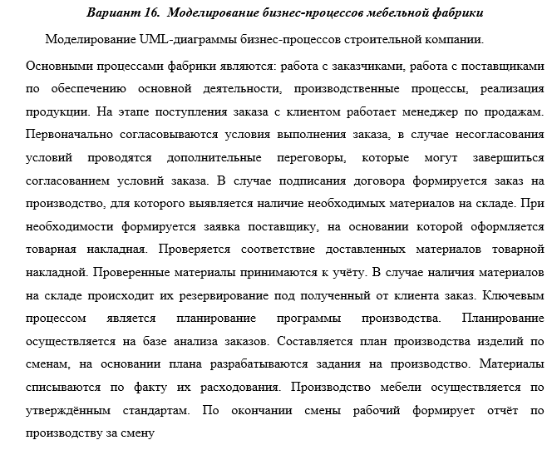
Постановка задачи

Slide 3
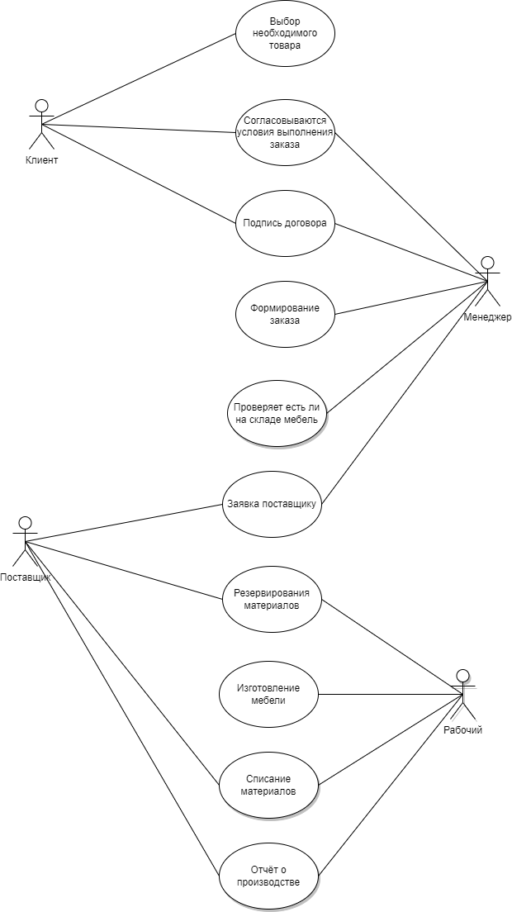
CASE – технология UML (диаграмма-прецедентов) по варианту

Slide 4
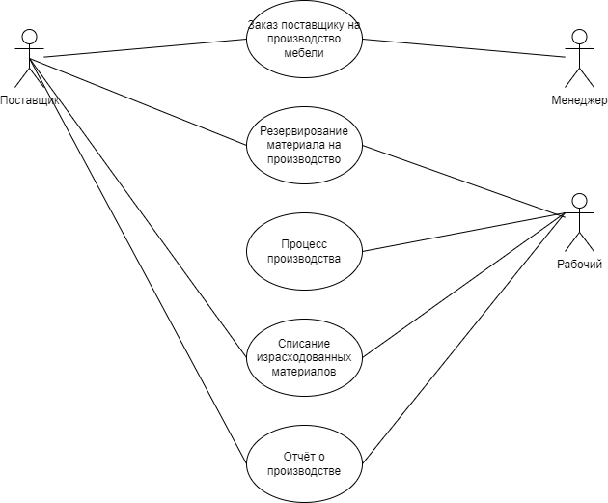
CASE – технология UML (диаграмма-прецедентов) по своей БД

Slide 5
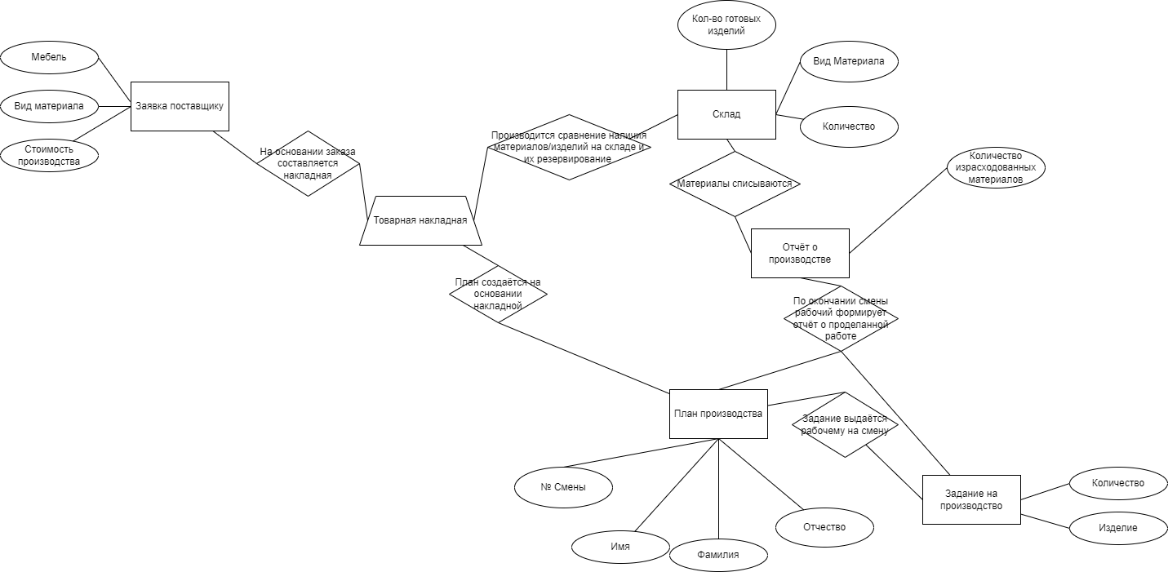
ER – диаграмма

Slide 6
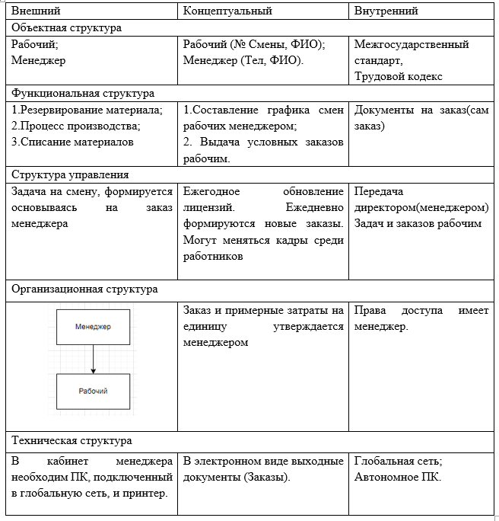
Структурный анализ

Slide 7
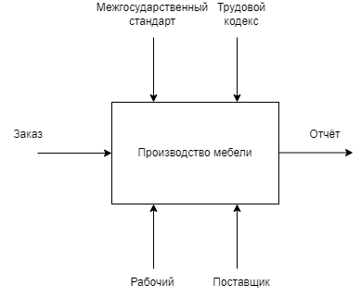
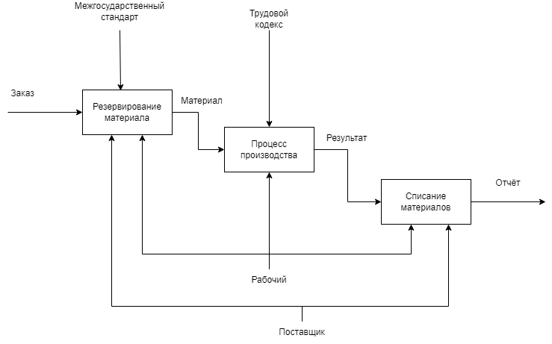
Контекстная диаграмма
CASE – технология IDEF(), IDEF(3), DFD
Декомпозиция (детализация)

Slide 8
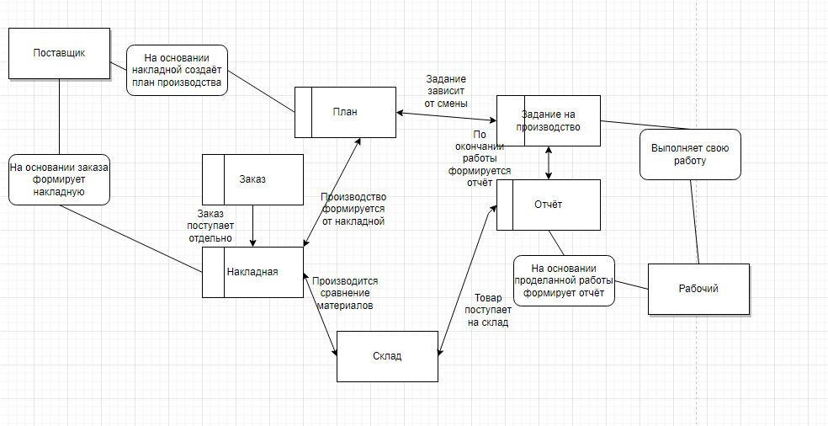
Хранилище данных

Slide 9
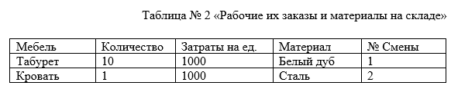
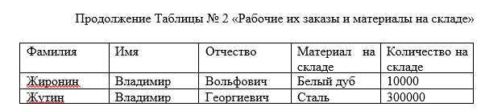
Нормализация данных (1, 2, 3 НФ) 1НФ

Slide 10
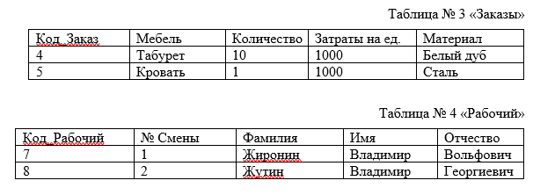
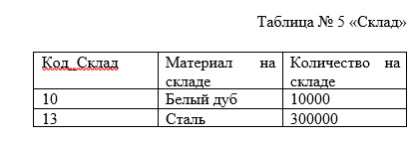
2НФ

Slide 11
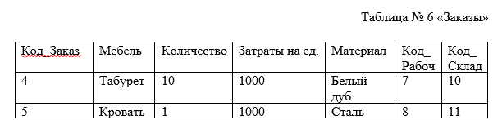
3НФ

Slide 12
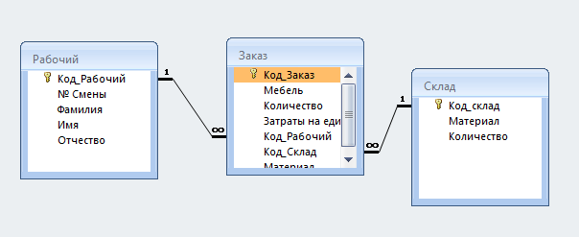
Схема реляционной модели

Slide 13
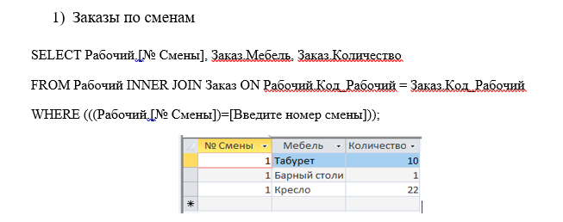
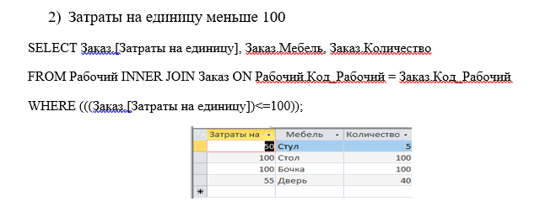
Реализация запросов Постановка запроса, запись в SQL, таблица с результата

Slide 14
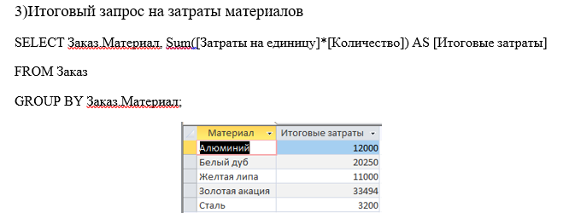
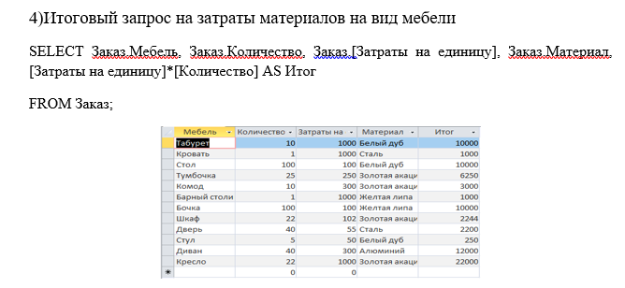

Slide 15
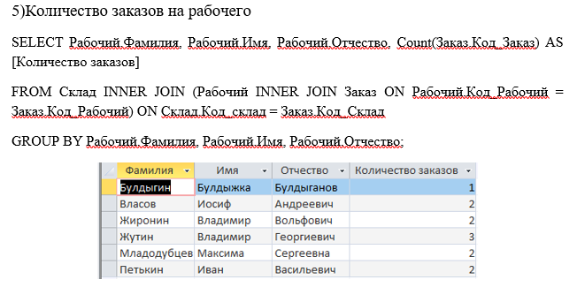
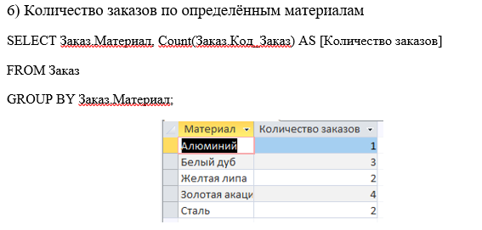

Slide 16
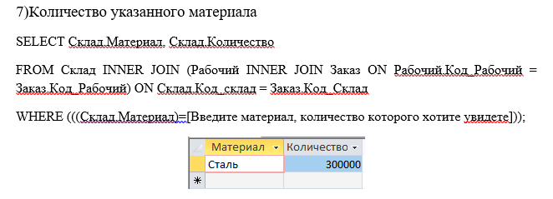
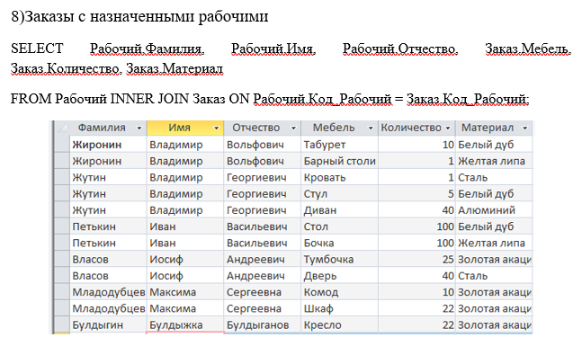

Slide 17
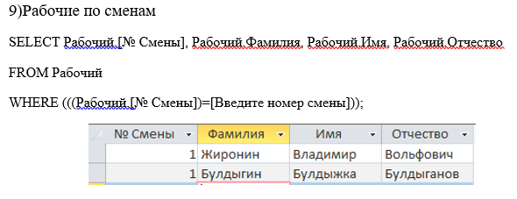
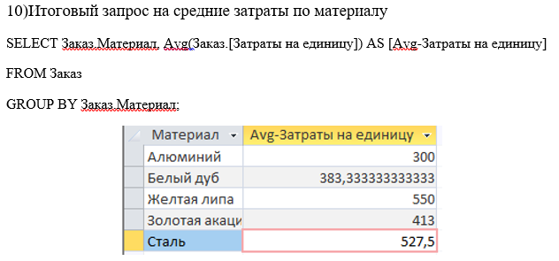

Slide 18
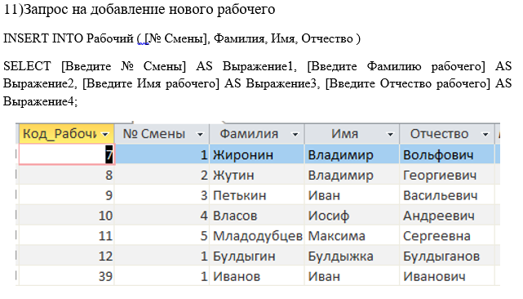
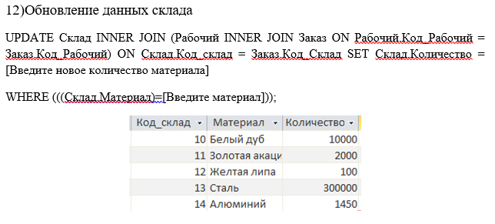

Slide 19
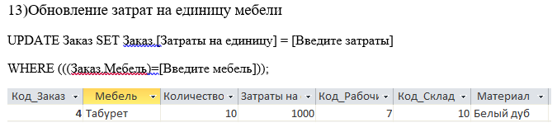
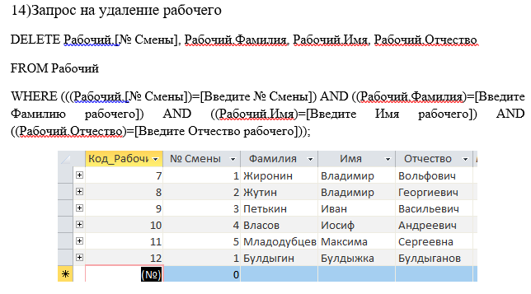

Slide 20
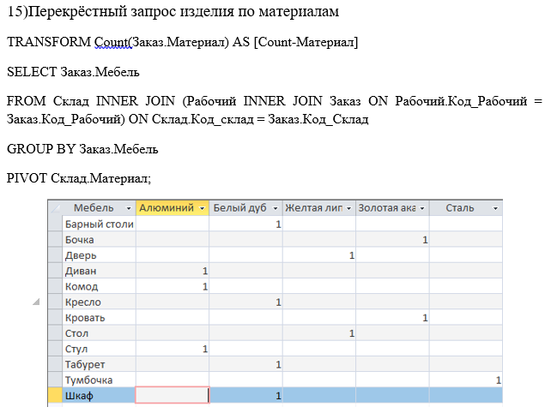
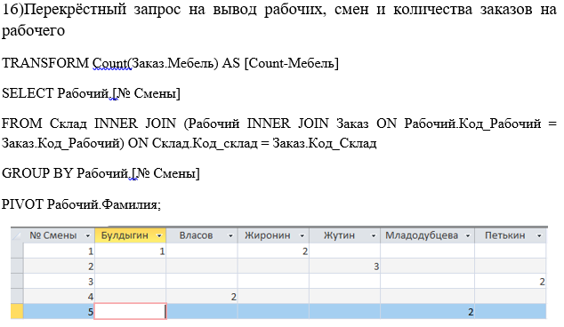

Slide 21
Министерство образования Московской области Государственное образовательное учреждение высшего образования Московской области «Государственный гуманитарно-технологический университет» Ликино-Дулевский политехнический колледж – филиал ГГТУ ИТОГОВЫЙ ВАРИАТИРВНЫЙ ПРОЕКТ Моделирование бизнес-процессов мебельной фабрики МДК 11.01 «Технология разработки программного обеспечения»
Выполнил:
Мелега Алексей Валерьевич
Студент группы ИСП.20А_________
09.02.07 (Информационные системы и
программирование)________________
очной формы обучения_____________
2022г.

